Slide 1
Traceability system
Sinh viên thực hiện:
Nguyễn Anh Bằng – B1606777
Nguyễn Chí Linh – B1606906
GVHD:
PhD. Trương Quốc Định

Slide 2
Đặt vấn đề
Thực phẩm có nguồn gốc không rõ ràng
Thế mạnh của blockchain trong vấn đề bảo mật
Áp dụng blockchain xây dựng hệ thống truy xuất nguồn gốc nông sản

Slide 3
Mục tiêu đề tài
Xây dựng hệ thống truy xuất nguồn gốc nông sản gồm
  Website tạo hợp đồng thông minh, quản lý các giai đoạn trong hợp đồng
  Android để truy xuất dữ liệu thông qua quét mã qr

Slide 4

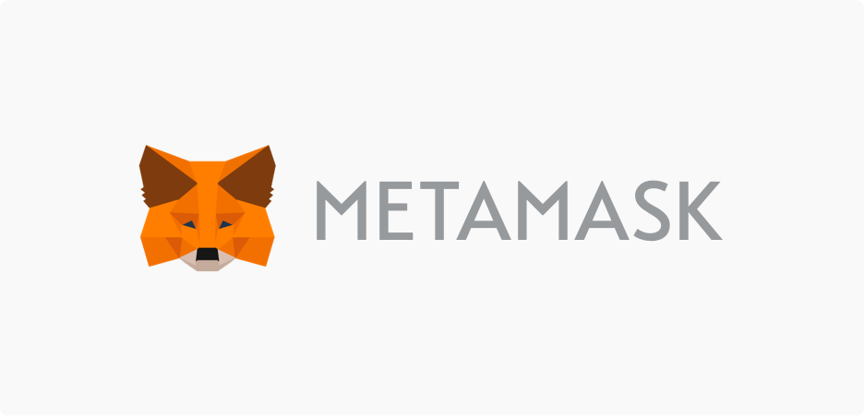
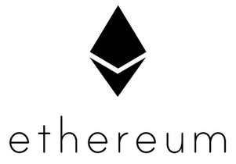
Nội dung nghiên cứu
Các công nghệ sử dụng:

Slide 5
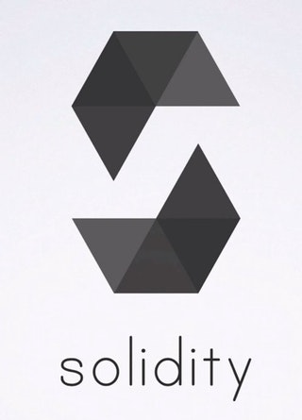
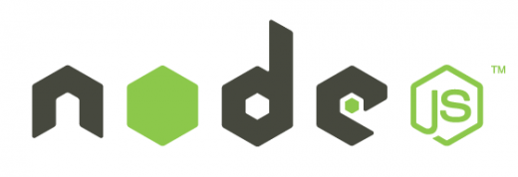

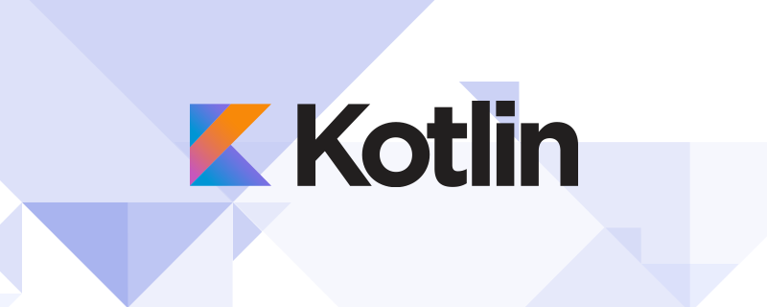
Nội dung nghiên cứu
Ngôn ngữ sử dụng:

Slide 6
Thiết kế và cài đặt
Các Giai Đoạn Xuất
Cây giống
Cây ăn trái
Thu mua
Phân phối
Bán lẻ

Slide 7
Chức năng Website
Tạo hợp đồng thông minh(Smart contract)
Tạo mã Qr
Quản lý hợp đồng

Slide 8
Chức năng Android
Hiển thị thông tin về các giai đoạn
Quét mã QR để truy xuất thông tin từ Infura
Hiển thị chi tiết thông tin của các giai đoạn

Slide 9
Kết quả đạt được
Tiếp cận về công nghệ Blockchain
Thiết lặp và triển khai một mạng Blockchain môi trường kiểm thử công khai rinkeby.
Xây dựng ứng dụng quét mã qr trên nền tảng android để truy xuất dữ liệu trên blockchain thông qua thư viện web3j
Tạo mã QR trên website
Quản lý hợp đồng thông minh

Slide 10
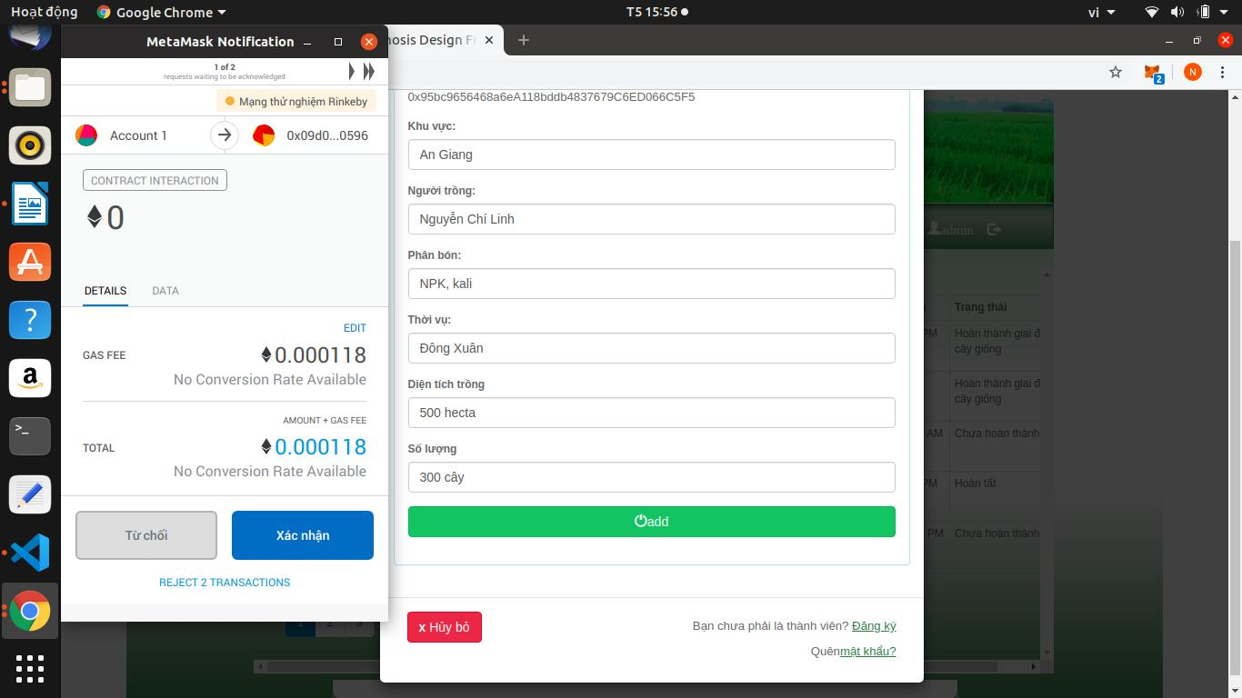
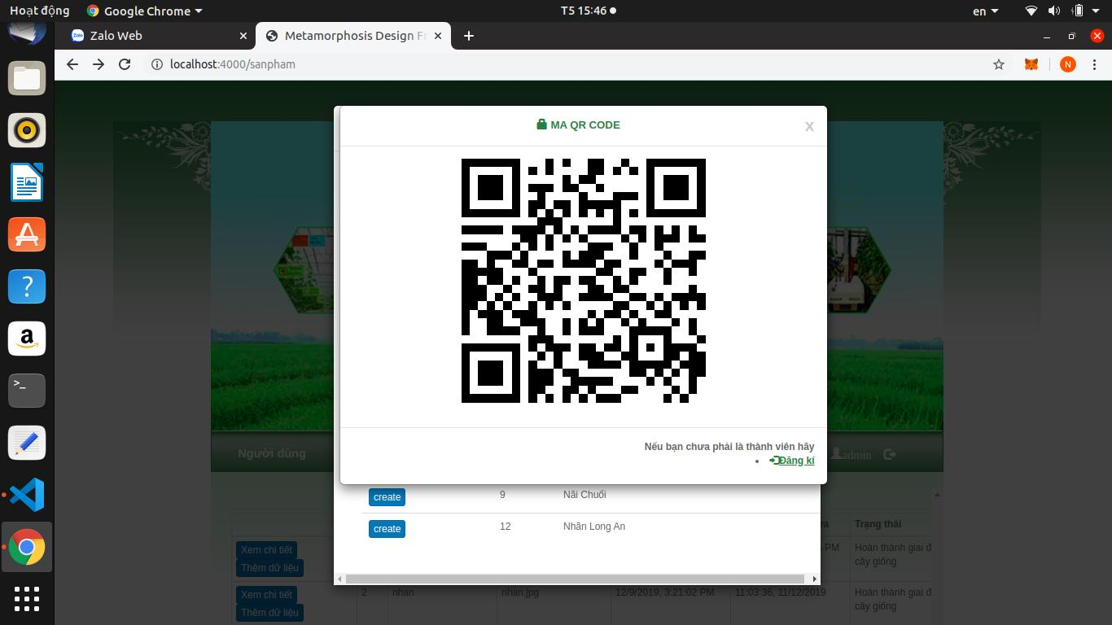
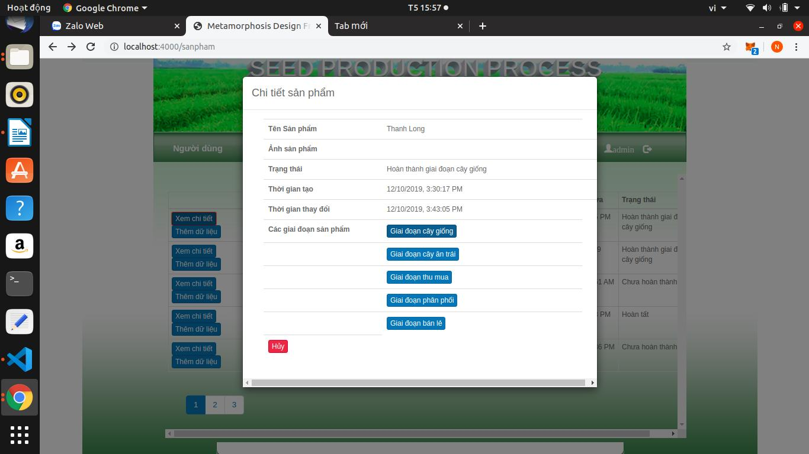
Kết quả đạt được
Website

Slide 11
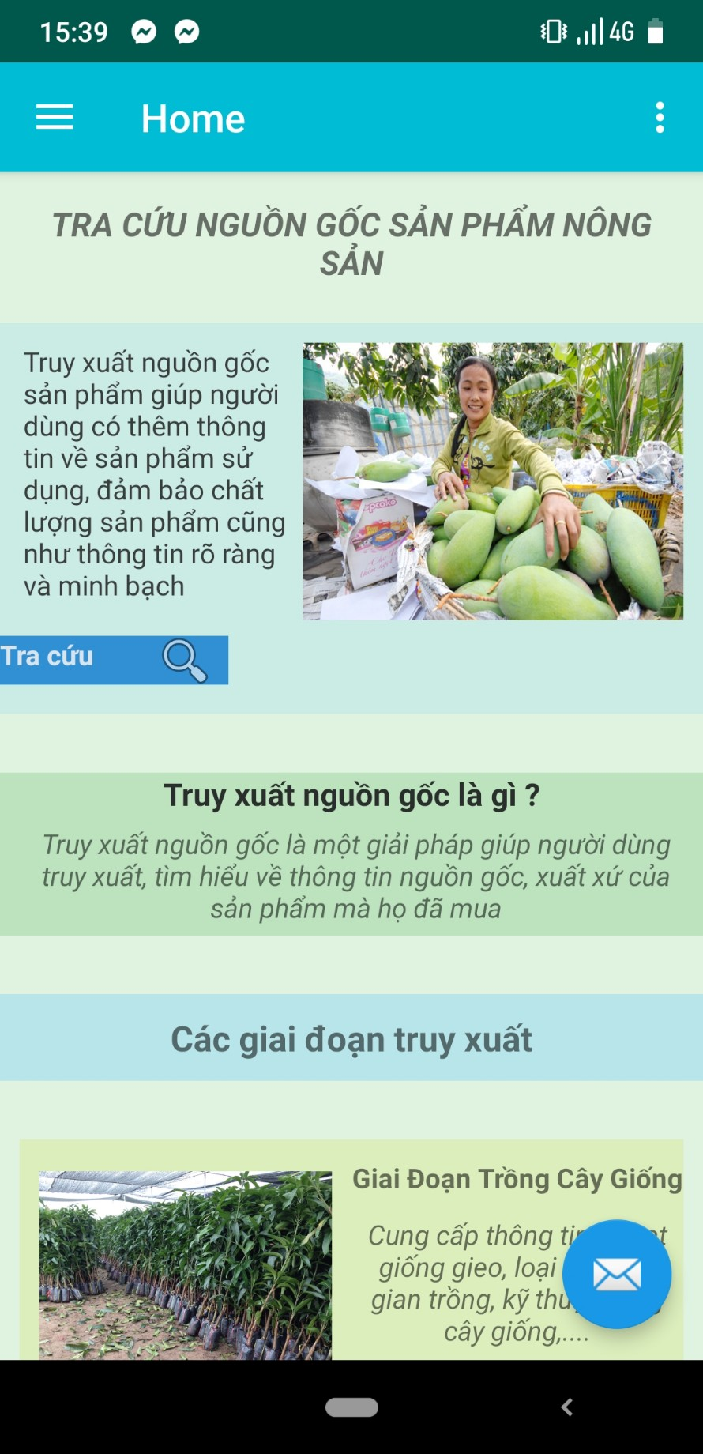
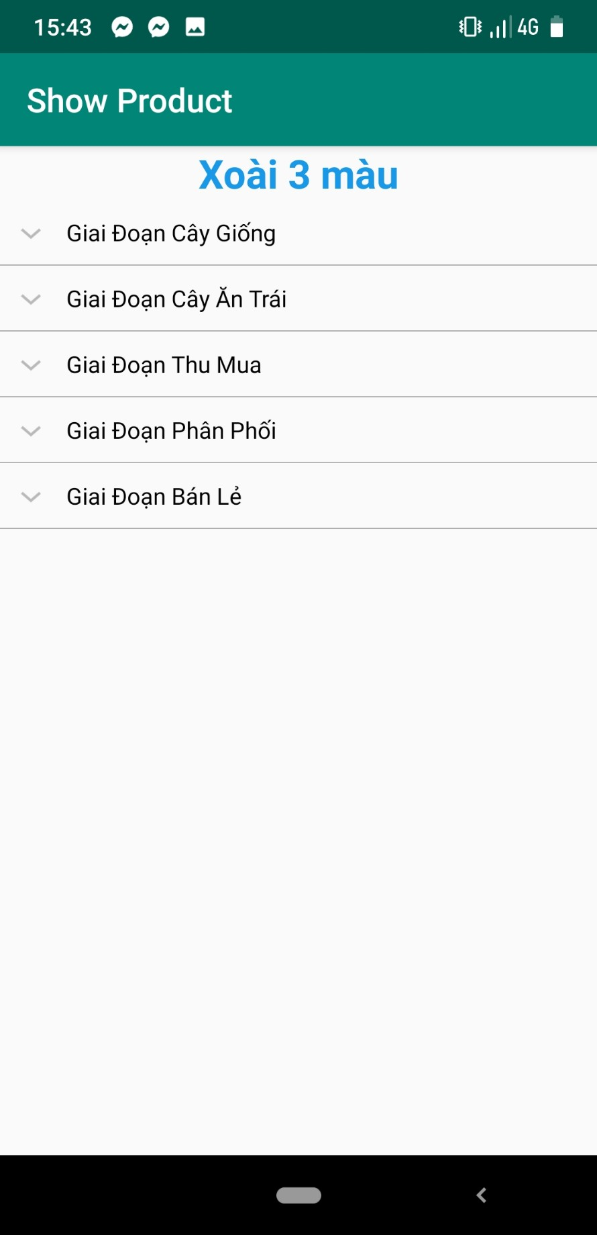
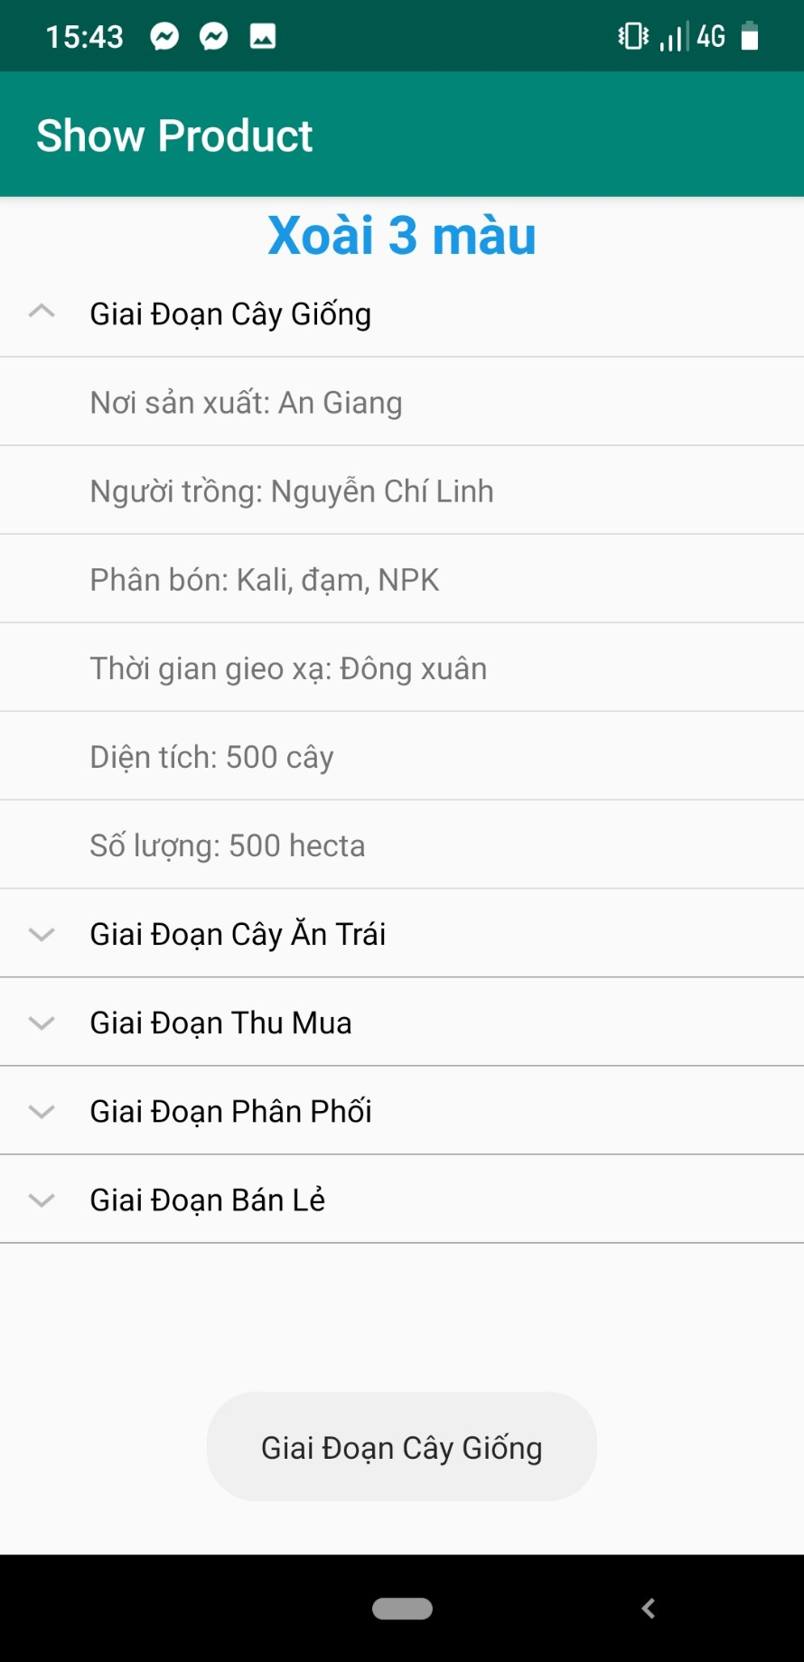
Kết quả đạt được
Android

Slide 12
Hướng phát triển
Phân quyền người dùng
Các thông tin trong các giai đoạn được chính xác với thực tế hơn
Hoàn thiện và nâng cấp ứng dụng đã xây dựng để có thể sử dụng trong thực tế.

